Slide 1


TRƯỜNG TIỂU HỌC LONG BIÊN
CHÀO MỪNG QUÝ THẦY CÔ
VỀ DỰ GIỜ THĂM LỚP
MÔN HOẠT ĐỘNG TRẢI NGHIỆM - LỚP 5A6
Giáo viên: Đào Thị Đảm

Slide 2








Slide 3

- Kể được về ước mơ nghề nghiệp của mình.

Slide 4




Slide 5



Đọc tên nghề và nêu công việc đặc trưng hay yêu cầu của nghề đó.
01
VD: Giáo viên - giảng dạy

Slide 6


Bác sĩ - Chữa bệnh

Slide 7

Nông dân – làm ra lúa gạo

Slide 8

Phi công – lái máy bay

Slide 9

Thợ may – may quần áo

Slide 10



Slide 11
Hoạt động 1: Thuyết trình về nghề em mơ ước.

Slide 12
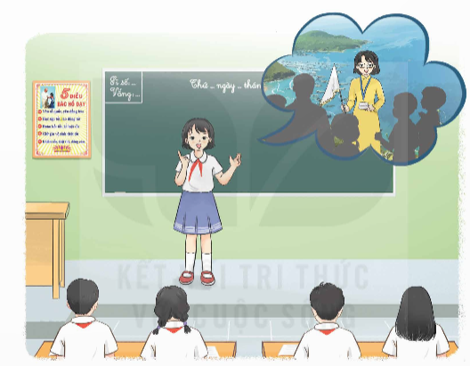
Thuyết trình về nghề mà nhóm tìm hiểu
+ Nêu những thông tin cần biết về nghề
+ Giới thiệu về một nhân vật - chuyên gia trong nghề và có những đóng góp của người đó với nghề, với quốc gia.

Slide 13

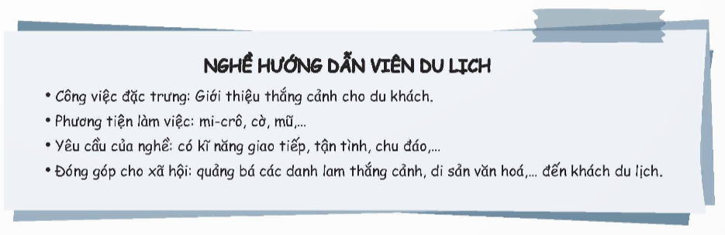
Ví dụ

Slide 14


Slide 15
Chia sẻ cảm nghĩ về nghề em ước mơ

Slide 16





1 Bạn đóng vai làm phóng viên đi phỏng vấn các bạn trong lớp về nghề nghiệp mơ ước và cảm nghĩ về nghề nghiệp đó
+ Việc lựa chọn nghề nghiệp em ước mơ sau khi tìm hiểu
+ Đóng góp cho xã hội của nghề nghiệp em mơ ước.

Slide 17


Mỗi chúng ta thường có mơ ước về những nghề rất khác nhau. Qua hoạt động trải nghiệm, các em được cùng nhau tìm hiểu về nghề. Bên cạnh những điều thú vị còn có những thử thách trong mỗi nghề cần phải vượt qua. Quá trình tìm hiểu cũng giúp cho chúng ta thấy rằng mình có thực sự phù hợp với nghề đó hay không, Cần rèn luyện như thế nào để có những đức tính kỹ năng phù hợp với nghề mình chọn.

Slide 18


Slide 19


Em biết những ai mà nghề nghiệp của họ có tầm quốc tế?
Ví dụ: Blaise Pascal (1623 – 1662): Ông là nhà toán học, nhà vật lý, và cũng là người tạo ra chiếc máy tính cơ học đầu tiên trên thế giới. Tên Pascal của ông cũng đã được lấy để đặt cho chiếc máy tính đó.

Slide 20
lbert Einstein: Ông là nhà khoa học nổi tiếng nhất thế giới, được nhiều người biết tới. Những đóng góp quan trọng của ông cho vật lý bao gồm thuyết tương đối và thuyết lượng tử.

Slide 21
Marie Curie: Bà là nhà vật lý nổi tiếng, phát hiện ra axit phóng xạ và các nguyên tố phóng xạ. Bà cũng là người đầu tiên giành được 2 giải Nobel.

Slide 22
Từ xưa đến nay có rất nhiều người mà nghiệp của họ mang lại giá trị cho cả loài người. Để làm được điều đó chắc chắn họ đã phải học tập, nghiên cứu rất chăm chỉ. Muốn thực hiện được ước mơ của mình thì ngay từ hôm nay các em hãy cố gắng nhé!

Slide 23


Slide 24


Về nhà: Chia sẻ với bạn bè, người thân về nghề nghiệp mơ ước của mình và kế hoạch để thực hiện được ước mơ đó nhé.

Slide 25



